Slide 1
Sosyal Bilimlerde Hakem Sürecinin Etkililiği ve Hakem Tutumları
Prof. Dr. Emine Özmete
Ankara Üniversitesi Sağlık Bilimleri Fakültesi Sosyal Hizmet Bölümü
Ankara Üniversitesi Yaşlılık Çalışmaları Uygulama ve Araştırma Merkezi (YAŞAM) Müdürü
ULAKBİM TR Dizin Ulusal Akademik Yayıncılık Sempozyumu
2-3 Kasım 2017-Antalya

Slide 2
The Philosophical Transactions of the Royal Society
Hakemlik sürecini resmileştiren ilk dergi
300 yıl önce

Slide 3
2017… Dünya’da
28.000 bilimsel dergi
Yılda 6-9 milyon bilim insanı tarafından üretilen 2.5 milyon bilimsel makale yayınlanmaktadır

Slide 4
BİLİMSEL YAYIN DEĞERLENDİRME SÜRECİNE BÜTÜNCÜL BAKIŞ-I-
Bilimsel yayın değerlendirme
Derginin yükümlülükleri
Hakem seçimi
Hakem davranışları
Editörün sorumlulukları
Yazarın başvurusu
Hakem sürecini yönetme

Slide 5
BİLİMSEL YAYIN DEĞERLENDİRME SÜRECİNE BÜTÜNCÜL BAKIŞ-II-
Bilimsel yayın değerlendirme
Hakem değerlendirmelerinin alınması
Makalenin kabul edilmesi
Kötüye kullanma durumunu yönetme
Editörün karar vermesi
Yazarlara geri bildirim
Makalenin gözden geçirilmesi

Slide 6
HAKEM DEĞERLENDİRME SÜRECİNDEKİ ALTIN KURALLAR
HAKEMLER TAVSİYELERDE BULUNUR
EDİTÖRLER KARAR VERİR
Hakemler dış değerlendirici olmalıdır
Açık hakemlik uygulanmadıkça hakemin kimliği gizli tutulur
Hakemler yazarları değil, makaleyi değerlendirmelidir
Etik standartlara göre değerlendirme yapılmalıdır
Objektif bir değerlendirme yapılmalıdır
Şüpheli durumlar göz ardı edilmemelidir

Slide 7
HAKEM TUTUMLARI
Uzmanlık alanına göre olan/olmayan makale değerlendirmeyi kabul etme/etmeme
Zamanı iyi yönetebilen/yönetemeyen
Makalenin konusu, araştırma grubu, bölge ile ilgili önyargılı /önyargısız tutum
Makalenin yazarlarını tahmin etme çabası /çabasızlığı
Hakemin makaleye ilişkin tavsiyeleri oluştururken kanaatleri ve makaleyi sahiplenme düzeyi
Hakemin hakem sorumluluğuna gösterdiği özen

Slide 8
HAKEM NE YAPMALIDIR?
HAKEM;
*Zamanında, yapıcı ve makale odaklı değerlendirmeler yapmalıdır.
*Makale ile ilgili herhangi bir çıkar çatışması var ise beyan etmelidir.
*Herhangi bir nedenle objektif bir değerlendirme yapamayacaksa hakemlikten çekilmelidir.
*Daha önce görülmüş bir makale değerlendirme için geldi ise beyan edilmelidir
*Değerlendirme için gelen makalelerin içeriği gizli tutulmalıdır.
*İstenmeyen bir nedenle gecikme olacaksa editöre bilgi verilmelidir.
*Editör için ayrı, yazarlar için ayrı yorum hazırlanmalıdır

Slide 9

Derginin hakem değerlendirme formu ve kontrol listesi değerlendirme için rehber olarak alınmalıdır.
  Bu nedenle dergi-editör tarafından hazırlanan formların şekli önemlidir.

Slide 10
HAKEM NE YAPMAMALIDIR?-I-
Makaleyi değerlendirmekten çok kişisel çıkar elde etmek için hakemliği kabul etmemelidir
Makale ile ilgili bilgileri başkaları ile paylaşmamalıdır
Makaledeki bir bilgiyi kendi çıkarları için kullanmamalı ve intihal yapmamalıdır

Slide 11
HAKEM NE YAPMAMALIDIR?-II-
Hakem yazarlar ile doğrudan iletişim kurmamalıdır
Dergi ya da hakem kendi yayınlarına atıf talep etmemelidir
Yazarlara kişisel ve küçültücü yorumlar yapılmamalıdır
Raporları kasıtlı olarak geciktirmemelidir
*
*

Slide 12
Janine Huisman ve Jeroen Smits
Scientometrics,2017
2013-2016 yılları arasında SciRev.sc websitesindeki 3500 hakem değerlendirmesi ile ilgili yazarların görüşleri incelenmiştir.

Slide 13
Tüm bilim dalları (%) | 2-3 Hafta | 1 ay | 3 ay | 6 ay
Hakemin ilk cevabı verme süresi | 13 | 19 | 68 | 90
Kabul edilen makalelerin hakem süreci süresi Tıp Sosyal bilimler | 7 12 23 | 7 16 3 | 54 71 33 | 83 92 68

Slide 15
HAKEM DEĞERLENDİRMESİNİN ÖNEMİ
BİLİM, HAKEM SÜRECİNİN PROBLEMLERİNDEN MÜZDARİP OLABİLİR Mİ?

Slide 16

Örn: Ekonomist George A. Akerlof'un "asimetrik bilgi" kavramını ortaya atan "Limonlar için Market" adlı makalesi, yayınlanmadan önce birkaç kez reddedilmiştir.
Akerlov, bu ve daha sonraki çalışmaları için Nobel Ödülü almıştır.

Slide 17

Bilimsel bir çalışmanın kalitesini değerlendirmek, bilim insanları için ve özellikle de yenilikçi araştırmalar için bile zor bir görevdir.

Slide 19
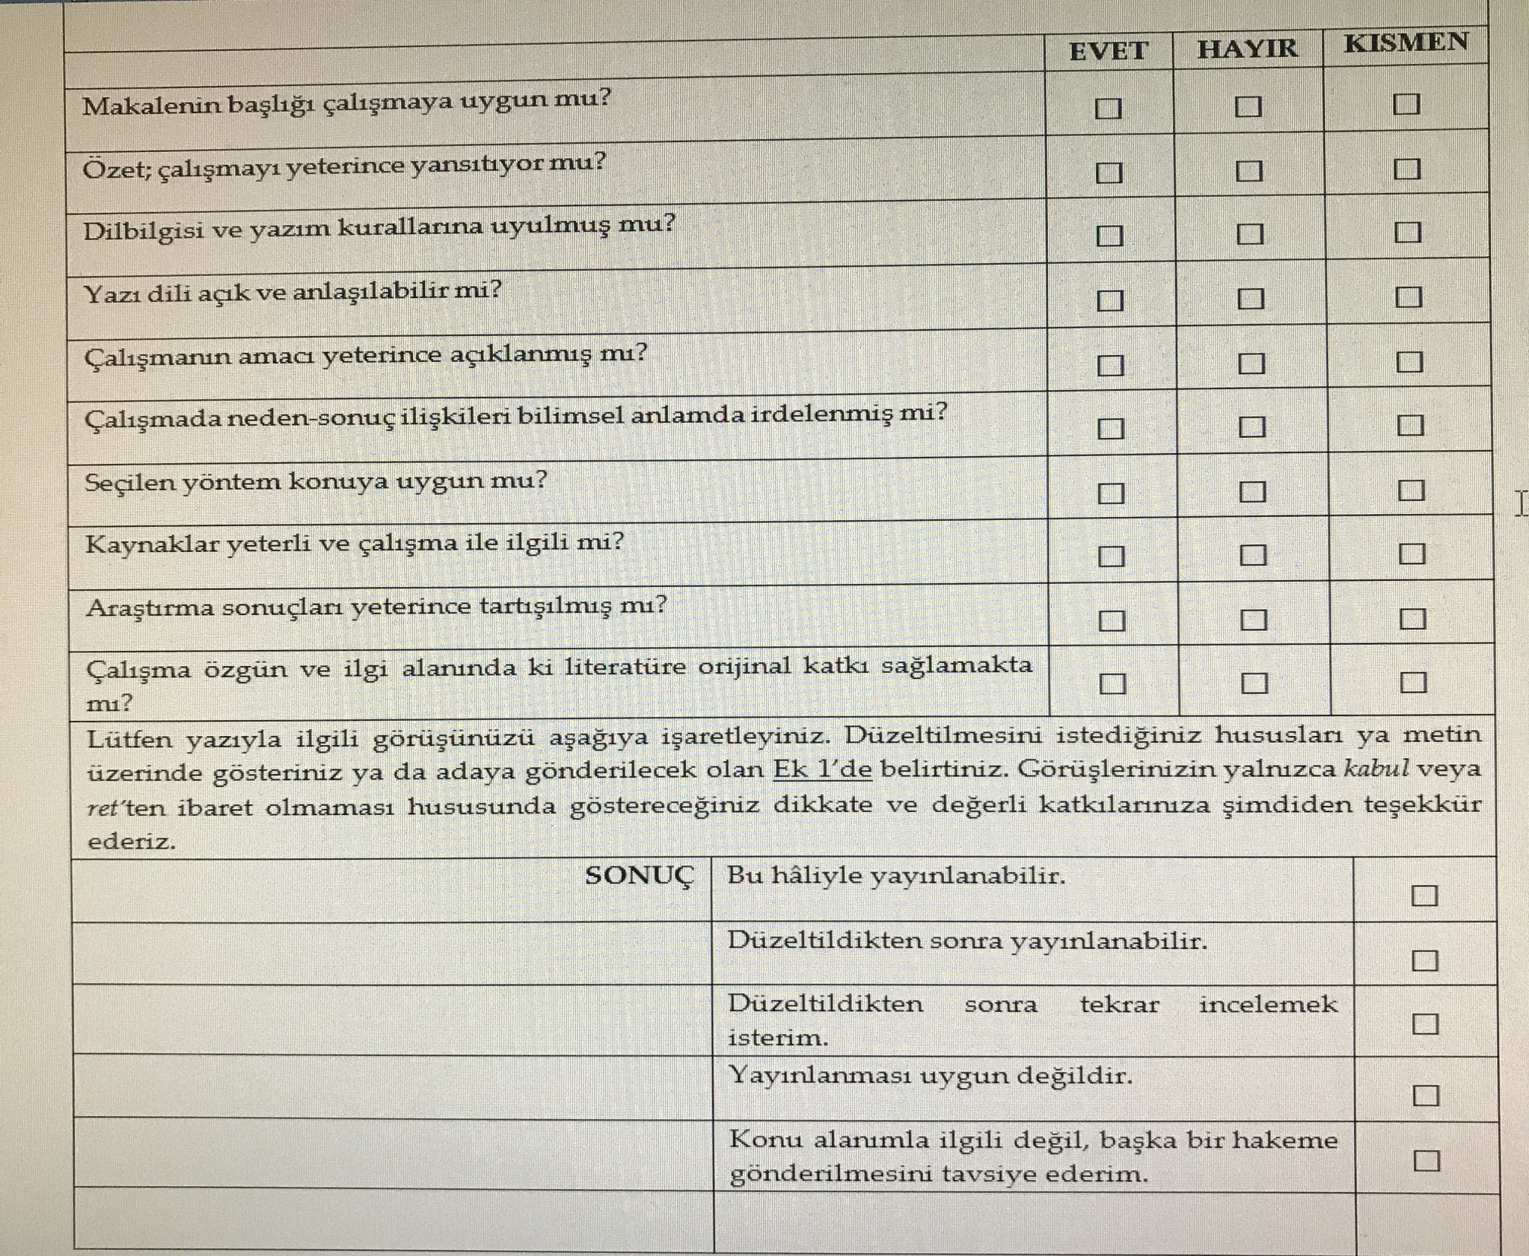

Slide 20

TEŞEKKÜRLER.. eozmete@yahoo.com

